Slide 1
WinPwn Seminar
2020 GoN
Week 1 Day 1

Slide 2
Overview
Introduction to Windows environment
Windows user-space exploitation
Introduction to Windows kernel environment
Windows kernel exploitation

Slide 3
Why -윈-?
Server OS: Linux (+some Windows)
Desktop OS: Windows (+some Linux)
매우 널리 쓰이는 OS인데 CTF에선 자주 간과됨
다른 OS를 접해봐야 (대회에서) 처음 보는 OS를 접했을 때에도 편함

Slide 4
Why -윈-?
CTF 문제들이 여전히 풀 만하다!
CONFidence CTF 2016 Teaser “Bubblegum”: 0 / 44
CONFidence CTF 2017 “Fastcalc-hardened”: 3 / 22
Dragon CTF 2019 “BabyKernel”: 2 / 14
HITCON CTF 2019 Quals “Breath of Shadow”: 1 / 662
Q. 솔버가 너무 적지 않나요?
풀 만한 문제인데 안 풀어서 그럼
세미나에서 다 풀어 볼 문제들입니다

Slide 5
Windows vs. Linux
syscall 쓸 생각 ㄴㄴ
Win10 1909 기준 NT+win32k syscall 개수만 1720개
너무 low-level하고 documentation도 없어요 (https://github.com/j00ru/windows-syscalls 이런건 있음)
대신 kernel32, ntdll에 있는 함수들을 사용
Calling convention이 이상해요
cdecl, stdcall, fastcall, thiscall, “Microsoft x64 calling convention”
ROP 깎을 때 귀찮아짐 (또는 편해짐?)

Slide 6
Windows vs. Linux
Documentation이 없어요
앞서 말한 syscall은 너무 당연하게 없어요
ntdll에 들어있는 함수들(NTAPI)들도 없어요 (조금 오래된 https://undocumented.ntinternals.net/ 이런건 있음)
그렇다고 코드가 있는 것도 아님 => 모르는게 있으면 구글링 (ReactOS) -> 리버싱
빌드마다 달라지는 exploitation technique
Windows Kernel Address Leak 기법: https://github.com/sam-b/windows_kernel_address_leaks
끊임없이 바뀌는 Kernel exploitation: https://www.blackhat.com/docs/us-17/wednesday/us-17-Schenk-Taking-Windows-10-Kernel-Exploitation-To-The-Next-Level%E2%80%93Leveraging-Write-What-Where-Vulnerabilities-In-Creators-Update.pdf

Slide 7
Windows vs. Linux
TL;DR: 뭔가 다른데 비슷한 느낌
그럼 뭐가 비슷한가요?

Slide 8
Windows vs. Linux
Exploitation technique
ROP, FSB 이런건 당연히 윈도우에도 있음 (조금 다름)
Return-to-libc <-> Return-to-msvcrt
CTF 문제들의 컨셉
“Make note” strikes back
Arbitrary execution 따고 하는게 결국 Open-Read-Write 또는 shell 띄우기 (근데 더 복잡함)

Slide 9
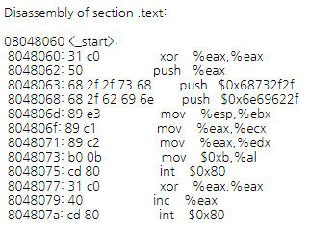
Windows Shellcoding
Shellcode in Linux:
와! 짧다!

Slide 10
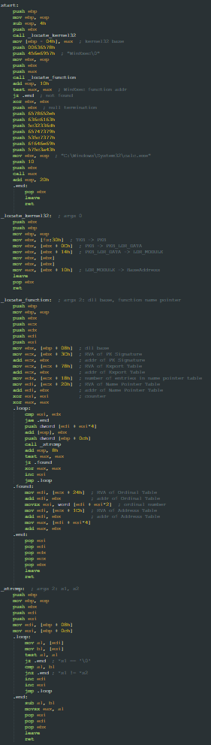
Windows Shellcoding
Shellcode in Windows:
와! 길다!
…why?

Slide 11
Windows Shellcoding
syscall을 사용할 수 없다
WinExec을 통해 쉘(cmd)를 켜야 한다
WinExec은 kernel32.dll에 있다 (kernel32.dll은 모든 프로세스에 다 로드됨)
kernel32.dll의 base address는 프로세스의 PEB를 열심히 뒤져보면 나온다

Slide 12
Lab #1
Windows Shellcoding (x86)
참고: https://idafchev.github.io/exploit/2017/09/26/writing_windows_shellcode.html

Slide 13
HW #1
Windows Shellcoding (x64)
참고: https://nytrosecurity.com/2019/06/30/writing-shellcodes-for-windows-x64/

